Slide 1
La direzione del personale: struttura, cultura e ruoli multipli
Corso di Organizzazione e gestione delle risorse umane
Caterina Farao
a.a. 2018-2019

Slide 2
Introduzione
Evoluzione forte e continua delle organizzazioni
Cambiamento: competenze, metodologie e tecniche operative per gestire le relazioni di lavoro
Risorse Umane: funzione e responsabilità
Contesto italiano ed internazionale

Slide 3
Cosa è Human Resource Management?
Quali sono i mega-trends che determinano le sfide future in HRM?
Quali sono le attività di HR?
1-3
.

Slide 4
Evoluzione del concetto di Risorse Umane
Human Resources
Human Capital
People Management
1-4
.

Slide 5
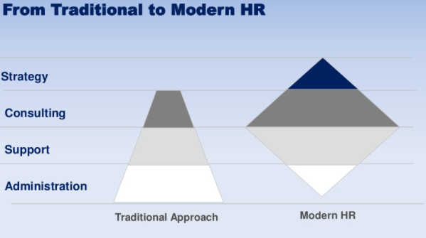
.

Slide 6
Definizione:
La gestione delle risorse umane fa riferimento a politiche, pratiche e sistemi che influenzano il comportamento e le prestazioni dei dipendenti
HR svolge un ruolo chiave nel determinare la sopravvivenza, l'efficacia e la competitività delle imprese.
Le pratiche di gestione delle risorse umane supportano la strategia aziendale dell’organizzazione
.

Slide 7
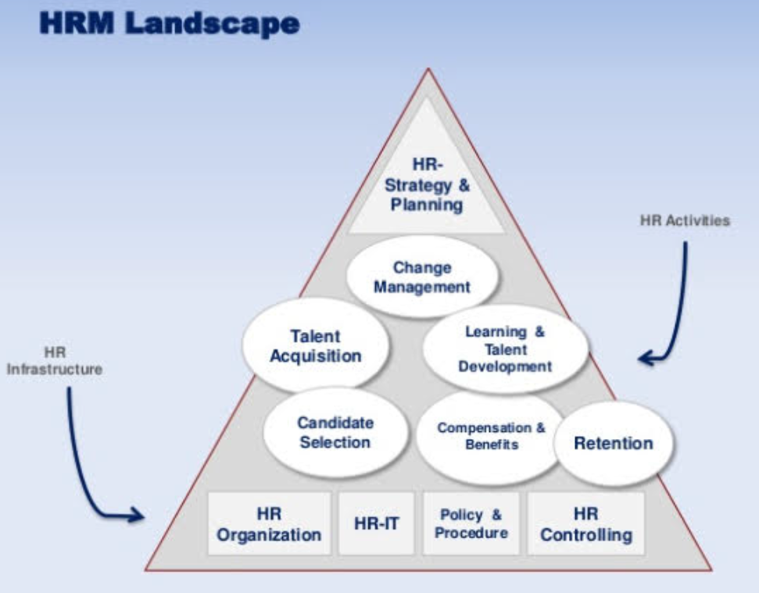
Human Resource Management Practices

Slide 8
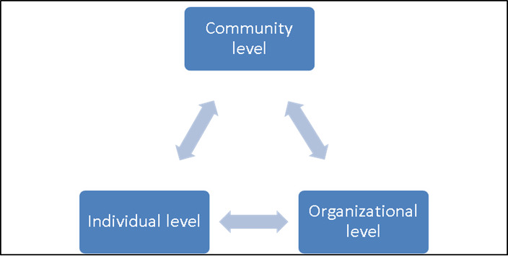

Slide 9
La direzione del personale: gli aspetti critici
gestire la complessità della funzione: per soggetti, specializzazioni, processi e fasi, ambiti organizzativi di riferimento
attivare un sistema a responsabilità diffusa… e clienti differenziati …
…in modo da definire ruoli multipli, ma chiaramente responsabilizzati
integrarsi con le altre funzioni che incidono sull’organizzazione (organizzazione, sistemi informativi, controllo di gestione...)
bilanciare i due mercati del lavoro: interno ed esterno
realizzare un sistema informativo come risorsa e condizione chiave di evoluzione delle funzioni del personale

Slide 10
I processi di gestione del personale
Definizione, comunicazione e verifica delle politiche generali del personale
pianificazione
valutazione
fanno parte dell’attività di governo dell’azienda. Si tratta di stabilire regole e indirizzi, di comunicarli, di farli rispettare; hanno l’interlocutore e il destinatario principale nel vertice strategico dell’organizzazione e interessano poi particolarmente tutta la linea del management intermedio che deve divenirne il braccio realizzatore

Slide 11
I processi di gestione del personale
Acquisizione e selezione del personale
hanno a che fare con il mercato del lavoro e con i soggetti attivi in questo ambito; in questo caso è forte la proiezione all’esterno dell’azienda, tanto che tra i destinatari principali dei servizi svolti si devono considerare tutti i possibili candidati all’assunzione e quindi la società esterna nel suo insieme.

Slide 12
I processi di gestione del personale
Gestione ordinaria
formazione
destinazione e mobilità
disciplina
contenzioso
attività destinate al supporto della gestione corrente e degli organi aziendali che ne sono responsabili (alta dirigenza, manager intermedi, quadri), in relazione al normale espletamento del rapporto di lavoro ed anche a momenti critici che richiedono particolare sostegno

Slide 13
I processi di gestione del personale
Gestione retribuzioni e previdenza
servizi ai dipendenti
Sono attività rivolte al personale anche come servizi che l’azienda mette a disposizione come una sorta di welfare aziendale, rivolto ai dipendenti e a volte esteso anche alle loro famiglie e protratto fin oltre il pensionamento

Slide 14
I processi di gestione del personale
Relazioni sindacali
vedono il supporto agli organi aziendali combinarsi con il confronto con le rappresentanze sindacali interne ed esterne all’azienda e quindi l’esposizione a un ambiente più ampio, influenzato anche da soggetti politici e istituzionali e sotto l’attenzione particolare degli organi di informazione e della pubblica opinione.

Slide 15
Ruoli multipli della funzione RU: il modello di ULRICH

Slide 16
Complessità della direzione del personale: ruoli multipli
Strategic partner: allinea i meccanismi operativi del personale con le politiche generali
Administrative expert: assicura il funzionamento efficiente dei fondamentali sistemi operativi del personale
Change agent: accompagna la trasformazione organizzativa
Employee champion: stimola contributi elevati di impegno e competenza

Slide 17
8 casi aziendali
Chimica
Meccanica
Impianti
Negozi
Hotels
Pharma
ICT
Sistemi elettronici

Slide 18
Traccia
Dati e caratteristiche dell’azienda
Organico aziendale
Assetto organizzativo funzione risorse umane
Collocazione organizzativa
Organico della funzione
Competenze
Sistemi operativi
Sistemi informativi di supporto
Missione/Strategia di gestione RU
Relazione con altre funzioni
Linee evolutive
Altri aspetti significativi
Valutazione conclusiva (coerenza, rispondenza alle esigenze aziendali…)

